Slide 1
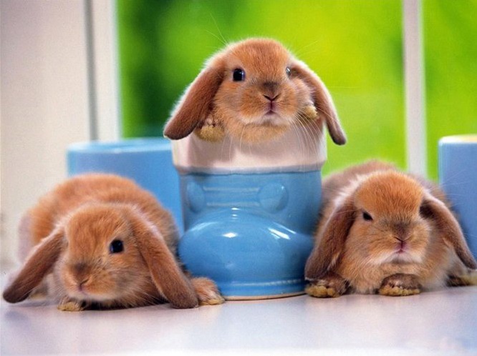
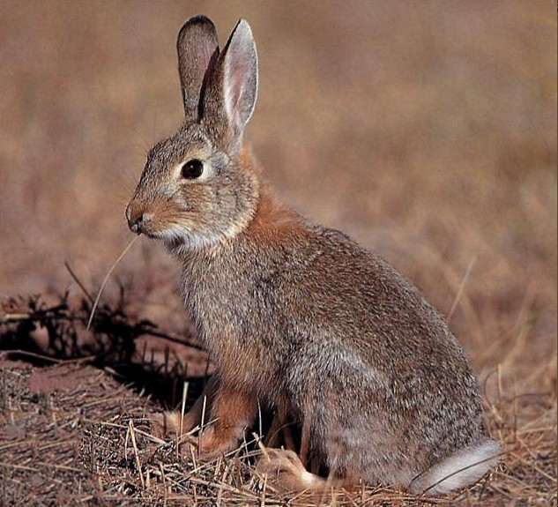
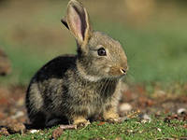
Зайцеподібні

Slide 2
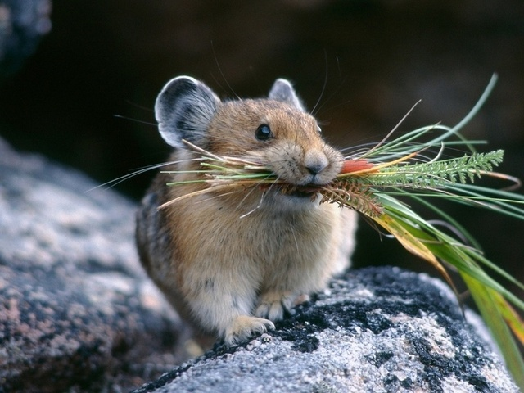
Зайцеподібні (Lagomorpha) - тварини невеликого розміру, з коротким хвостом, або він відсутній зовсім. Їх зуби мають деяку схожість із зубами гризунів. Ще порівняно недавно зайцеподібних, до яких, окрім загальновідомих зайців, і кроликів відносять ще й пищух, включали в загін гризунів в якості підряду. Але вже в 1912 р. Дж. У. Гідлі врахував багато специфічних рис організації та історії зайцеподібних і запропонував виділити їх в самостійний загін, деяку схожість якого з гризунами має тільки зовнішній характер. Цей погляд в даний час слід вважати загальноприйнятим.
Пищуха

Slide 3
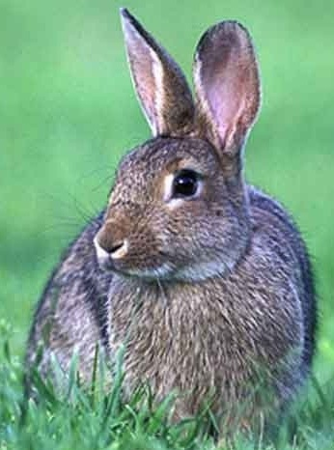
Від гризунів зайцеподібні принципово відрізняються тим, що у верхній щелепі у них не одна, а дві пари різців. Друга пара різців у зайцеобразних розвинена слабше і розташовується позаду основної пари; вершини їх далеко не доходять до вершин основних (передніх) різців. Крім того, кісткове небо у зайцеобразних влаштовано дуже своєрідно. Воно має вигляд вузького поперечного містка між лівим і правим рядом корінних зубів. На відміну від зайцеобразних, у гризунів кісткове небо являє суцільний майданчик, що доходить попереду до різців. Є істотні відмінності в організації шлунка.

Slide 4
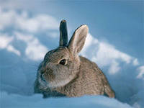
У зайцеподібних він складається з двох відділів, в одному з яких відбувається бактеріальне бродіння їжі, в іншому, ближньому до виходу кишки, їжа перетравлюється пепсином.
Основна схожість зайцеобразних і гризунів полягає в тому, що у них відсутні ікла, а різці і корінні зуби відокремлені широким, позбавленим зубів простором - діастемою. Зуби у зайцеобразних позбавлені закритих коренів і постійно ростуть, що пов'язано з швидким зношуванням їх коронок.

Slide 5
Всі зайцеподібні - наземні тварини, не здатні ні добре лазити, ні плавати. Вони населяють ліси, степи і пустелі, тундру, високогір'я. Деякі з них вважають за краще великі відкриті простори, інші живуть серед густих заростей і кам'яних розсипів. Деякі спеціальних притулків не роблять і тримаються поодиноко, інші риють нори і поселяються невеликими колоніями. Зайцеподібні поширені в майже всіх частинах світу. Раніше їх не було в південній частині Південної Америки, на Мадагаскарі, островах Південно-Східної Азії та в Австралії. Однак завдяки людському втручанню сьогодні вони в наявності скрізь, а в Австралії поширення кроликів набуло характеру національного лиха (від достатку корму та відсутності природних ворогів вони заполонили весь континент).

Slide 6
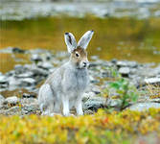
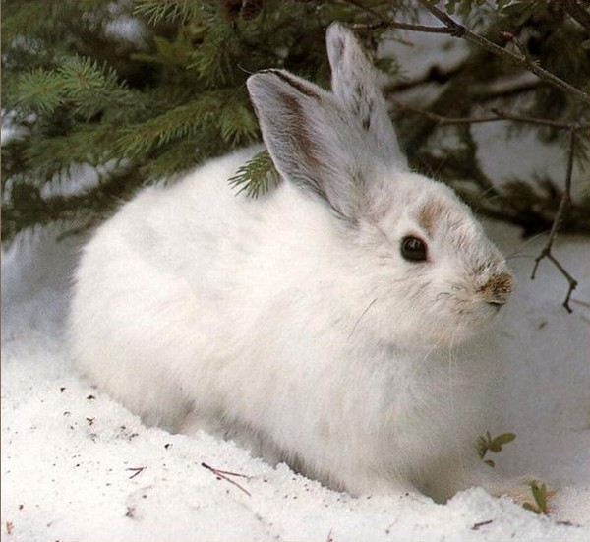
Харчуються зайці і кролики малокалорійною їжею, яка зазвичай не привертає гризунів, - головним чином корою, молодими гілками, листям, а також травою. Раціон пищух аналогічний, але в ньому є також ягоди, папороті, лишайники. Цікава схильність зайцеподібних до копрофагії - поїдання власних екскрементів для того, щоб отримати білки.

Slide 7
Розмножуються зайцеподібні швидко, на рік буває від одного до чотирьох виводків до 5-10 дитинчат в кожному. Ті з них, які влаштовують постійні сховища (нори тощо), розмножуються по «пташиному» варіанту: дитинчата у них народяться абсолютно безпорадні, голі й сліпі, лише через пару тижнів починають походити на дорослих (наприклад, кролики). Зайці ж, незважаючи на високу плодючість, безсумнівно є «виводковими» - дитинчата народяться в шерстці, зрячі, через кілька годин можуть вільно бігати. У пищух плодючість низька, в році у пищухи всього 1-2 виводки по 3-6 дитинчат. Молоді першого посліду починають самостійне життя у віці 20 днів; поселяються вони в межах сімейного ділянки. Самі до розмноження приступають тільки навесні наступного року, у віці 7-11 місяців.

Slide 8
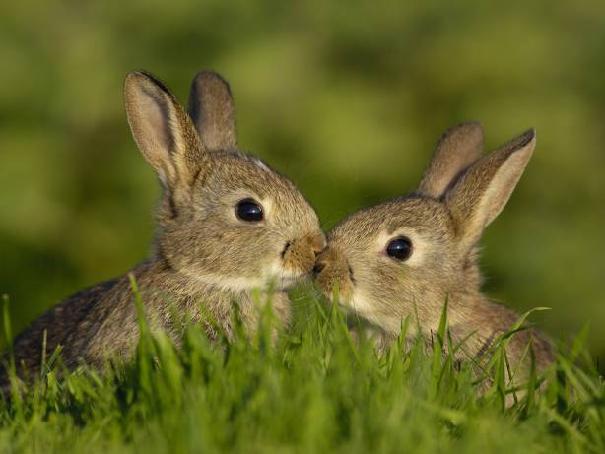
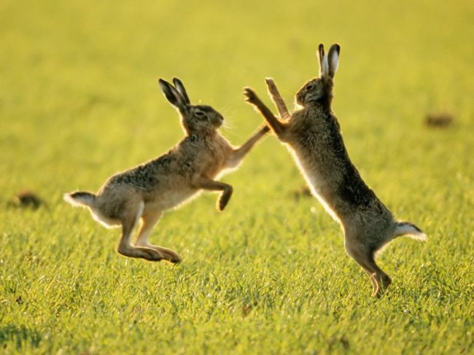
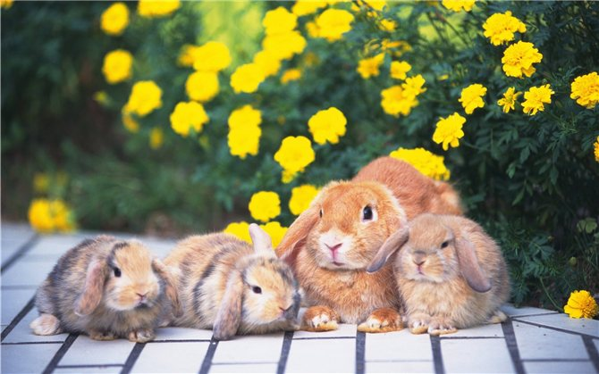
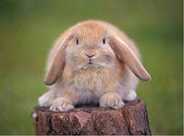

Slide 9
У зайцеподібних дуже багато ворогів, тому їм потрібно добре захищатися. Для цього у них є маса пристосувань, і одне з головних - це їхні великі вуха: вуха служать локаторами, точно фіксуючи, звідки виходить підозрілий шум. Велике значення, має розташування очей: звірятко, не повертаючи голови, бачить не тільки перед собою, а й по сторонах і навіть трохи ззаду. Але цього не достатньо зайцям, щоб врятувати собі життя, і тому їх задні лапи чудово пристосовані для швидкого бігу: самі швидконогі зайці розвивають швидкість до 80 кілометрів на годину. Швидкість бігу - безперечне пристосування до захисту від хижаків, так як добування їжі не вимагає швидких переміщень. Ну а якщо все ж хтось зможе наздогнати зайця, то на цей випадок шкурка у них нетривка і слабо прикріплена до тіла, тому часто клапті шкури залишаються в зубах хижака, як хвіст ящірки.

Slide 10
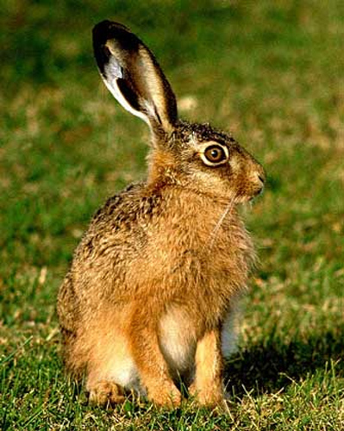
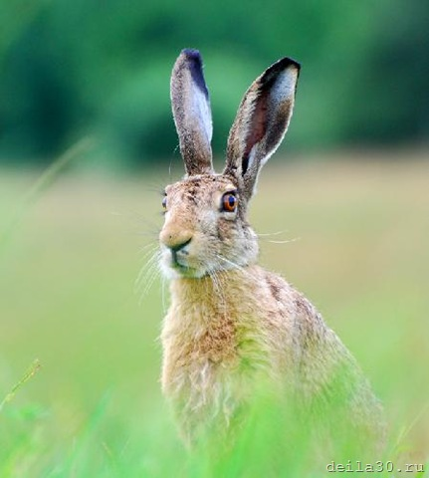
Деякі особливості своєї організації зайці використовують наче й не за призначенням, але проте дуже вдало. Так, у зайців слабо розвинені шкірні залози, щоб хижакам було складніше почути зайця. Але у цього є мінус: вони не можуть нормально потіти і легко перегріваються. І знову на допомогу приходять вуха: вони пронизані густою мережею кровоносних судин, і поточна по них кров швидко остигає.

Slide 11
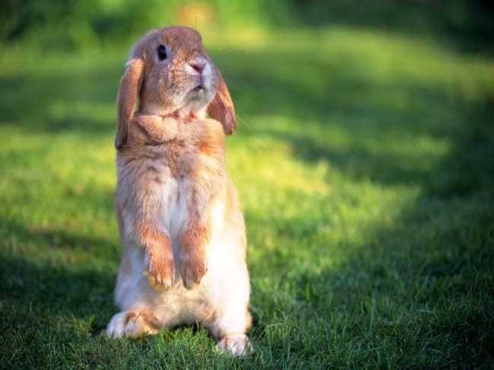
Дякую за увагу!

